Slide 1
Порядок заполнения формы государственной статистической отчетности 12-цены (опт) «Отчет о ценах оптовых продаж товаров (продукции)»
Национальный статистический комитет Республики Беларусь
ГЛАВНОЕ СТАТИСТИЧЕСКОЕ УПРАВЛЕНИЕ ГОМЕЛЬСКОЙ ОБЛАСТИ

Slide 2
Содержание:
Порядок заполнения формы 12‑цены (опт).
О работе веб-портала.
Вопрос-ответ.

Slide 3
Форма 12-цены (опт)
Бланк формы и указания по заполнению формы утверждены постановлением Национального статистического комитета Республики Беларусь от 02.09.2020 №110.
Наблюдение за ценами оптовых продаж товаров (продукции) является выборочным.
Отбор организаций осуществляется Белстатом.

Slide 4
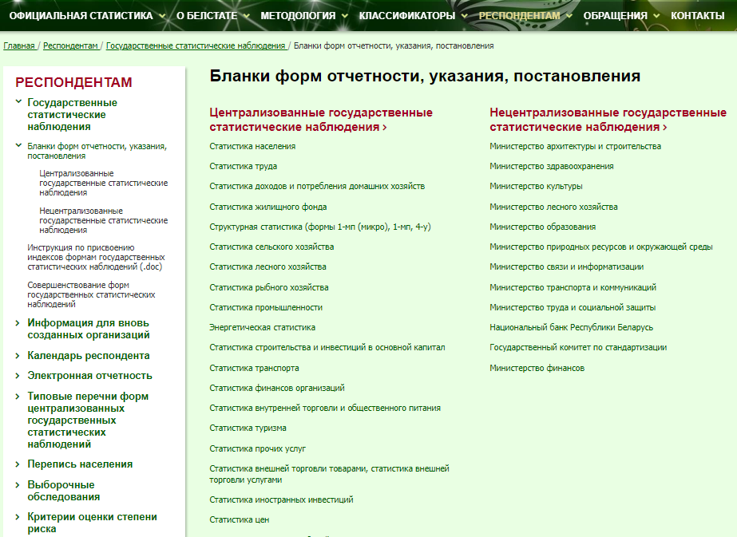
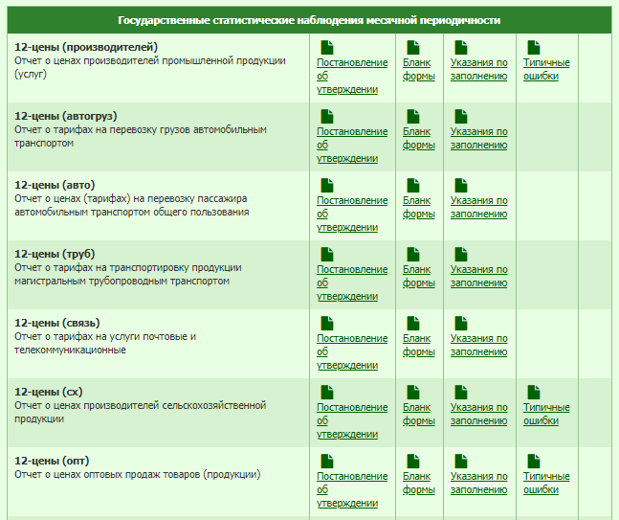
Форма 12-цены (опт)
Бланк формы и указания по ее заполнению размещаются на официальном сайте Бестата belstat.gov.by в рубрике «Респондентам»

Slide 5
Форма 12-цены (опт)
Срок представления 17-го числа после отчетного периода
(с 16 числа предыдущего месяца по 15 число отчетного месяца)

Slide 6
Форма 12-цены (опт)
В отчете отражаются данные по товарам-представителям, закодированным и доведенным организации органами государственной статистики.
Отчет заполняется на основании данных товарно-транспортных накладных, товарных накладных, других первичных учетных документов.
Данные в отчете отражаются в рублях, с двумя знаками после запятой.

Slide 7
Не включаются в средние цены товаров-представителей цены
товаров-представителей, отпущенных для переработки в собственном производстве, а также на внутрихозяйственные нужды организации;
товаров-представителей собственного производства, отпущенных своим структурным подразделениям, включая собственную розничную торговую сеть;
сырья, отпущенного на давальческих условиях в другие организации для промышленной переработки или доработки;
товаров-представителей, отпущенных для закладки в государственный материальный резерв;
тары, проданной с товаром-представителем, на которую установлены залоговые цены.

Slide 8
Форма 12-цены (опт)
Таблица 1
Сведения об отобранных товарах-представителях
Характеристика товара-представителя должна отражать его отличительные свойства для идентификации (марку, сорт, размер, вес, тип упаковки, производителя).
В цену оптовой продажи включаются НДС и другие налоги, но не включаются транспортные расходы.
Цена оптовой продажи должна отражать фактическую цену реализации товара-представителя при одинаковых условиях продажи и оплаты.

Slide 9
Форма 12-цены (опт)
Код причины, оказавший наибольшее влияние на изменение цены в отчетном периоде:
0 – цены в отчетном и предыдущем периоде не менялись;
1 – изменение цены производителя;
2 – изменение торговой надбавки;
3 – сезонные скидки;
4 – изменение курса валют;
5 – влияние скидок постоянному покупателю или изменение их размера;
6 – изменение размера партии;
7 – изменение условий оплаты;
8 – другие причины;
9 – замена товара-представителя;
10 – постоянно отсутствующий товар-представитель;
11 – изменение цены поставщика.

Slide 10
Форма 12-цены (опт)
Таблица 2
Сведения об новых и подлежащих замене товарах-представителях
В случае прекращения реализации отобранного товара-представителя, его заменяют аналогичным товаром.
Графа Б организацией не заполняется.

Slide 11
Веб-портал Белстата
По форме 12-цены (опт)
в режиме on-line: 97% респондентов
Инструкция по использованию режима on-line, контактные данные службы технической поддержки доступны на сайте Национального статистического комитета Республики Беларусь
http://e-respondent.belstat.gov.by/belstat/

Slide 12
Веб-портал Белстата предоставляет респонденту возможность:
пользоваться индивидуальным перечнем форм государственной статистической отчетности на текущий год и в разбивке по месяцам;
ежедневно отслеживать информацию о формах, по которым идет сбор отчетности;
получать оповещения о предстоящей дате представления отчета в соответствии с графиком сбора;
обеспечивать защиту конфиденциальных данных в личном кабинете респондента за счет использования средств электронной цифровой подписи;
получить электронную квитанцию, которая либо подтверждает доставку и принятие отчета в обработку, либо указывает, по каким причинам отчет в обработку не принят;

Slide 13
Веб-портал Белстата предоставляет респонденту возможность:
сформировать, сохранить и распечатать форму внешнего представления отчета, представленного в виде электронного документа;
получить доступ к своим первичным статистическим данным по отчетам, ранее представленным посредством веб-портала Белстата;
узнать о допущенных в текущем году нарушениях отчетной дисциплины;
направить в службу технической поддержки сообщение о возникшей при работе с веб-порталом проблеме и в кратчайшие сроки получить квалифицированную помощь.

Slide 14
Благодарю за внимание!

